Slide 1
てform of Nouns

Slide 2
て Form Nouns = AND
To join sentences which end in nouns we need to change the first noun into the ‘て form’ by dropping the です and adding で.
Example:
I am good at the guitar. I play the piano too.
ギターが じょうずです。ピアノも ひきます。
I am good at the guitar and I play the piano too.
ギターが じょうずで、ピアノも ひきます。
Changing nouns into the てform:
Noun drop the です add で

Slide 3
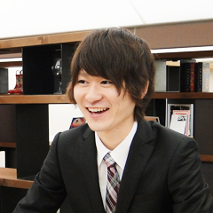
Introduce these people using the てform of nouns.
Noun
Drop the です add で
PERSON は NOUNで NOUNです。 PERSON is NOUN and NOUN.
プロフィール
なまえ： すずき みどり
とし： １６さい
年生： こうこう 2ねんせい
じょうず： ピアノ、ギターを ひきます
すき： りょうり、コンピューター
スポーツ：ホッケー、すいえい
プロフィール
なまえ： とよた ゆうき
とし： １5さい
年生： こうこう 1ねんせい
じょうず： ベース、ドラムを たています
すき： コンピューター、
えいごのべんきょう
スポーツ：サッカー、サーフィン
Can you talk about yourself using the てform?

Slide 4
てform of Adjectives

Slide 5
て Form Adjectives = AND
To join two adjectives (meaning ‘and’) we need to change the first adjective in the sentence to the ‘て form’. There are two different types of adjectives: いadjectives and な adjectives. They change into the ‘て form’ in different ways.
Example:
It is big. It is fun. It is big and fun.
おおきいです。たのしいです。 おおきくて たのしいです。
I like it. It is fun. I like it and it is fun.
すきです。 たのしいです。 すきで たのしいです。
NOTE: When combining two adjectives they both have to have the same position
ie both positive adjectives or both negative adjectives (not one positive and one negative adjective)

Slide 6
い VS な ADJECTIVES
Changing い and な adjectives into the てform:
い adjectives drop the いです add くて
な adjectives drop the です add で
い Adjectives
な Adjectives
あつい あつくて
おいしい おいしくて
おおきい おおきくて
つまらない つまらなくて
すき すきで
きれい きれいで
げんき げんきで
じょうず じょうずで

Slide 7
English | Present tense | Te form
delicious | おいしいです
big | おおきいです
funny; strange | おかしいです
interesting; funny | おもしろいです
cute | かわいいです
humid | むしあついです
scary | こわいです
amazing | すごいです
expensive | たかいです
enjoyable | たのしいです
small | ちいさいです
boring | つまらないです
tasted awful | まずいです
difficult | むずかしいです
easy | やさしいです
cheap | やすいです
many, lots of (people) | (ひとが） おおいです
good | いいです
い adjectives
drop the いです
add くて

Slide 8
English | Present tense | Te form
delicious | おいしいです | おいしくて
big | おおきいです | おおきくて
funny; strange | おかしいです | おかしくて
interesting; funny | おもしろいです | おもしろくて
cute | かわいいです | かわいくて
humid | むしあついです | むしあつくて
scary | こわいです | こわくて
amazing | すごいです | すごくて
expensive | たかいです | たかくて
enjoyable | たのしいです | たのしくて
small | ちいさいです | ちいさくて
boring | つまらないです | つまらなくて
tasted awful | まずいです | まずくて
difficult | むずかしいです | むずかしくて
easy | やさしいです | やさしくて
cheap | やすいです | やすくて
many, lots of (people) | (ひとが） おおいです | （ひとが） おおくて
good | いいです | よくて
い adjectives
drop the いです
add くて
ANSWERS

Slide 9
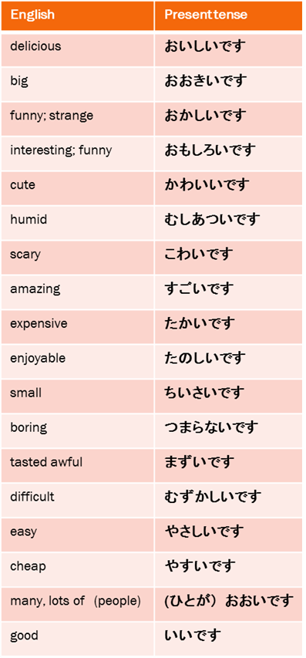
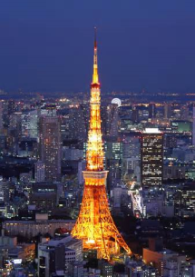
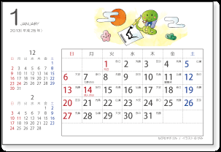
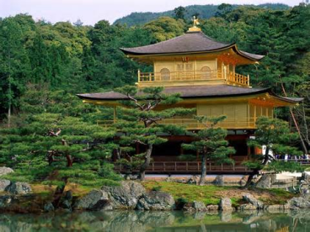
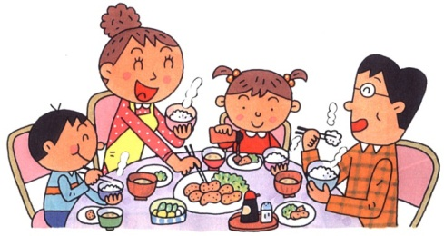
Imagine how the following events/things were and describe them.
A | THING は どう でしたか? How was THING?
B | THING は いADJくて ADJかったです。 THING was DESCRIPTION and DESCRIPTION.
とうきょう
うみ
パーティー
しゅうまつ
コンサート
きょうと
レストラン

Slide 10
English | Present tense | Te form
like, be fond of | すきです
healthy, fit | げんきです
good at | じょうずです
strange | へんです
famous | ゆうめいです
easy | かんたんです
traditional | でんとうてきです
important | たいせつです
kind | しんせつです
quiet | しずかです
cool, great | すてきです
great, difficult | たいへんです
pretty, clean | きれいです
な adjectives
drop the です
add で

Slide 11
English | Present tense | Te form
like, be fond of | すきです | すきで
healthy, fit | げんきです | げんきで
good at | じょうずです | じょうずで
strange | へんです | へんで
famous | ゆうめいです | ゆうめいで
easy | かんたんです | かんたんで
traditional | でんとうてきです | でんとうてきで
important | たいせつです | たいせつで
kind | しんせつです | しんせつで
quiet | しずかです | しずかで
cool, great | すてきです | すてきで
great, difficult | たいへんです | たいへんで
pretty, clean | きれいです | きれいで
な adjectives
drop the です
add で
ANSWERS

Slide 12
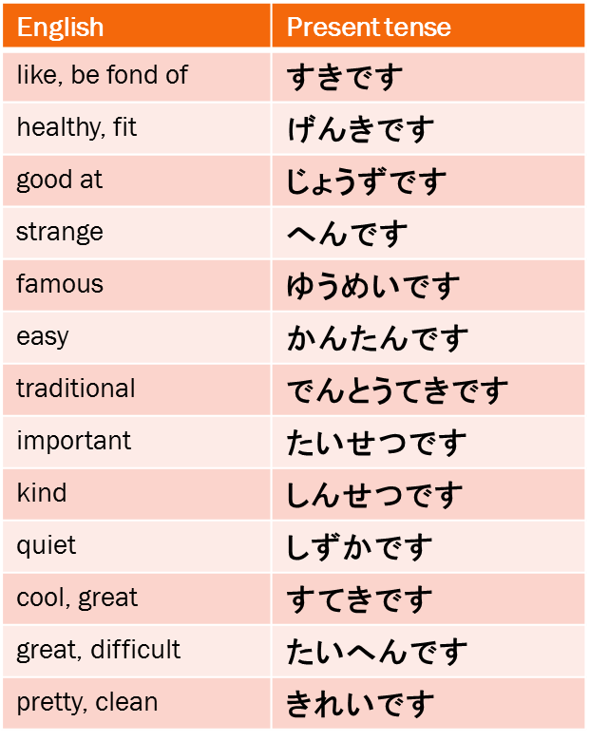
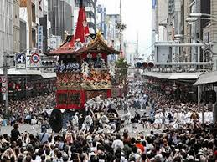
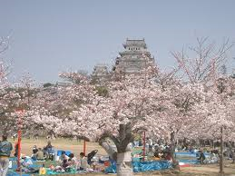
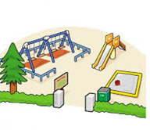
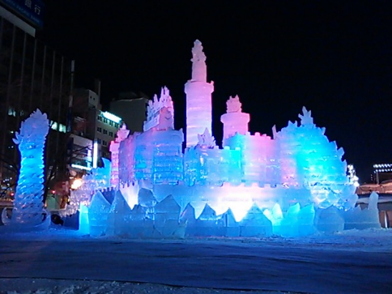
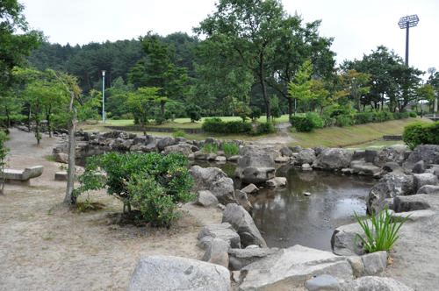
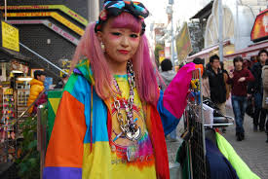
Imagine how the following events/things were and describe them.
A | THING は どう でしたか? How was THING?
B | THING は いADJくて ADJかったです。 THING was DESCRIPTION and DESCRIPTION. THING は なADJで ADJでした。 THING was DESCRIPTION and DESCRIPTION.
えいが
きおんまつり
おおさか
りょこう
ゆきまつり
がっこう
はらじゅく
こうえん

